Slide 1

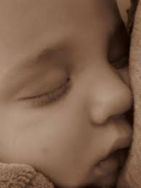
Proroštvo o Emanuelu
(Iz 7,14) – u izvornom kontekstu
Filozofsko-teološki institut DI
Studij filozofije i teologije
www.ftidi.hr
1
Notes:
www.amdg.eu

Slide 2
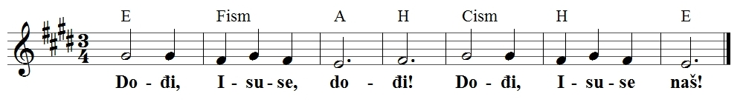
Dođi, Isuse naš

Slide 3
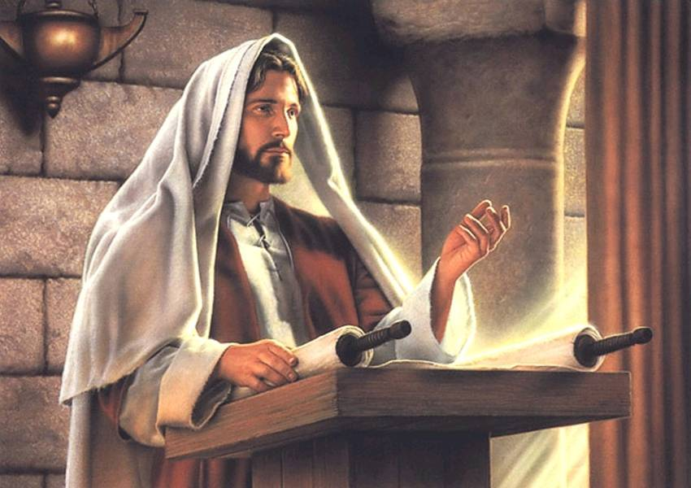
Proroštvo i apokaliptika
Filozofsko-teološki institut DI
Studij filozofije i teologije
ak. g. 2025./26. ECTS 6
ponedjeljkom i srijedom u 10:15
amdg.eu → nastava → FTI
Pregled (prezentacije), tekstovi, audio- i videozapisi…
Božo Lujić, Starozavjetni proroci
Notes:
3

Slide 4
Proroštvo o Emanuelu
(Iz 7,14) – u izvornom kontekstu
Filozofsko-teološki institut DI
Studij filozofije i teologije
www.ftidi.hr
עמנו אל – ‘immánu ’el
Ἐμμανουήλ
(Iz 7-12)
4
Notes:
www.amdg.eu

Slide 5
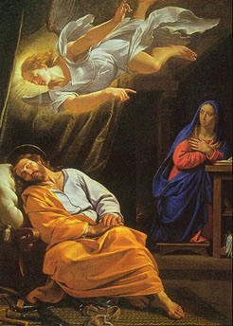
Emanuel
עמנו אל ‘immánu ’el Ἐμμανουήλ
(Iz 7,14; Mt 1,23)
= “S nama Bog”
doživljaj zajednice za:
  “S tobom sam”
  Izak (Post 26,3);
  Jakov (Post 28,15; 31,3);
  Mojsije (Izl 3,12) – usp. “među vama Svetac” (Iz 12,6)
  Mt 1,23 primjenjuje i tumači (usp. 28,20):
“Ja sam s vama!” (Mt 28,20)
Spasitelj od grijeha (Mt 1,21)
5

Slide 6
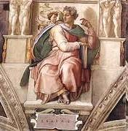
Navještaj novorođenoga
Prisutan u Bibliji (Izak, Samson…); kontekst u Iz 7,1.17.20?
  Rat: Izrael s Aramom protiv Jeruzalema (Iz 7,1)
  Asirski kralj (Ašur) 7,17.20 (8,4.7: plijeni, potapa)
    Protiv njih (Damask, Samarija 8,4)
  Prorok hrabri uplašenog נוע kralja (7,4):
“Ne boj se” – razlog:
Bog zna namisli (5) napadača (v6):
“osvojimo!” (v6) – odgovor Božji u v7:
“neće biti!” + glasnička formula (v7)
  Ako se ne uzdate,
  nećete biti pouzdani (v9)
Bog i kralj u v11s:
  Ponuda znaka (אות ’ot v11; usp. Izl 7,3)
  Ahaz odbija (v12)
6

Slide 7
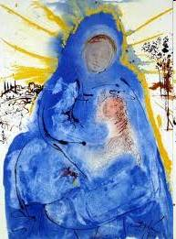
Znak na Božju inicijativu
Prorok najavljuje (Iz 7,13s):
Znak Domu Davidovu: dijete (v14)
  pred velesilama (v18):
  Egipat, Ašur (v18)
Djevica (s članom:
העלמה ha‘almâ v14)
  Rebeka (Post 24,43)
  Mojsijeva sestra (Izl 2,8)
~ ona koja ima roditi (Mih 5,2)
  Iz Betlehema (Mih 5,1):
  Vladar Izraela, od vječnosti (1)
  Iz 2,2s = Mih 4,1s: Gora za sve
S. Dali: Djevica će roditi sina
7

Slide 8
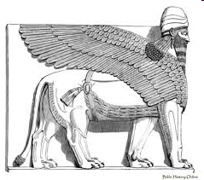
Loš znak?
  Dok je Emanuel još dijete (Iz 7,16)?
zemlja opustošena (7,16)
drač i trnje (3x v23-25)
  Najava već u 6,11b: pustoš
  Moć asirskoga kralja u 7,17b; 8,7s?
Kao raspad kraljevstva (7,17)
Kao potop (8,7s)
  Kome poruka u 8,8?
Emanuelu (8,8)
  Ašur i nad njegovom zemljom
  usp. Ezekija (sin Ahazov) u 36,1
  Koja zemlja u (7,16)?
Izrael i Aram (?) – još 65 g. (7,8)
8

Slide 9
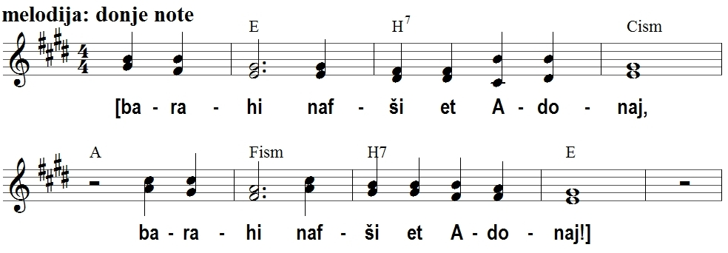
ברכי נפשׁי את יהוה barahi nafši et Adonaj (Ps 103)
Blagoslivljaj, dušo moja,
Blagoslivljaj Gospodina!

Slide 10
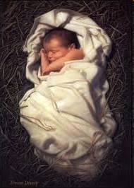
Prorok i djeca
“ja i moja djeca (8,18):
znakovi i čudesa” (vidi: 7,3; 8,3)
  usp. 7,11.14; Izl 7,3; Dj 15,12
Šear Jašub –
Ostatak će se vratiti (7,3 → 10,21s)
  S njim pred Ahaza, ondje gdje će
  asirski izaslanik prijetiti Ezekiji (36,2)
Maher Šalal Haš Baz – Brz grabež, hitar plijen (8,3)
  Dok je Emanuel još dijete (v4):
Ašur pobjeđuje Damask i Samariju
  Najavljeni Emanuel već u Iz 9,5:
Dijete nam je rođeno (Iz 9,5)
10

Slide 11
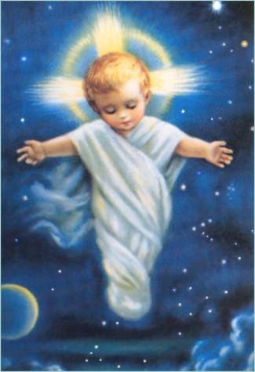
Čudesno dijete
narodi (Iz 8,9) kuju naum, savjetuju se
(v10 יעץ ja‘aṣ / עוץ ‘ûṣ usp. 7,5)
  Aram i Izrael smisliše propast (7,5)
  Zašto neće uspjeti?
jer je s nama Bog (8,10)!!!
  אל ’El = יהוה צבאות
  (ṣ^{e}ba’ôt – vojske 8,13)
  Jedini strahopoštovanja vrijedan (8,13)
  Kakvo dijete u 9,5?
Savjetnik = koji kuje naum (יעץ ja‘aṣ ⬄ 8,10)
Dijete/sin = אל ’El Bog
  Što narod vidi u 9,1?
Veliko svjetlo (9,1 = Mt 4,16) → Evanđelja, Pavao
  Najavljeno u 8,23: više neće biti mraka
11

Slide 12
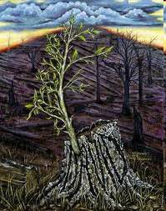
Rađa se novi život
  Plodovi u Iz 9,6:
Beskrajni mir na Davidovu prijestolju
  Prijestolje dovijeka (2 Sam 7,13/1 Ljet 17,14)
Mladica iz panja (Iz 11,1)
  “panj – stup” iz 6,13? – Jišaj
Izdanak (11,1.10)
Osobine u 11,2.4.10
  Duh na njemu (v2)
  Sudi pravedno (v4)
  Stijeg narodima (v10)
  Prestanak neprijateljstva (11,12):
Efrajima i Jude
12
Notes:
www.amdg.eu

Slide 13
Dijete je važno
  Ohola šuma Ašur – tko popisuje
  preostalo drveće (10,19)?
“Mali”, dječak
Mesijansko zajedništvo životinja
– i ljudi! (11,6-8)
  Tele i lavić zajedno – tko im je pastir (Iz 11,6)?
Mali dječak
  Tko se igra na rupom zmijinom (11,8)?
Dojenče (11,8)
  Tko pruža ruku nad leglo otrovnica (11,8)?
Malo dijete odbijeno od prsiju (11,8)
13

Slide 14
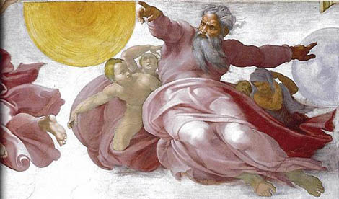
Apokaliptika
  Božji sud =
  Božji gnjev
  (9,11.16.20; 10,4.5.25)
  Formula u
  9,11.16.20; 10,4
Ruka ostaje ispružena (9.11.16.20; 10,4)
  Formula u 7,18.20s.23:
“U onaj dan” usp. dan יהוה nad Vojskama (2,12)
  Muhe iz Egipta i pčele iz Asirije (7,18)
  Asirski kralj – unajmljena britva (7,20)
  Ostatak u zemlji (7,22)
  Drač i trnje (7,23-25; 9,17; 10,17)
14

Slide 15
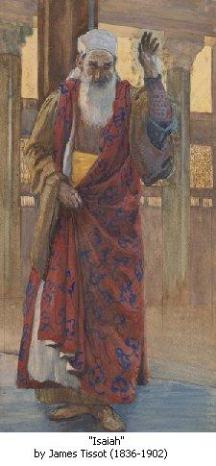
Izaija – živi svjedok
  Vrijednost proroštva u 8,16:
Pohrani svjedočanstvo, zapečati!
  Prorok prisutan – u dijalogu
  (“ja” 8,5.11.18):
“reče mi יהוה” (2x 3.5.11)
“Ja i djeca..”
  Živi svjedok (8,3.11.17):
Približio sam se proročici (3)
Rukom me uhvatio (11) usp. Ez
Čekat ću יהוה…
u njega se uzdam (17)
15

